Slide 1
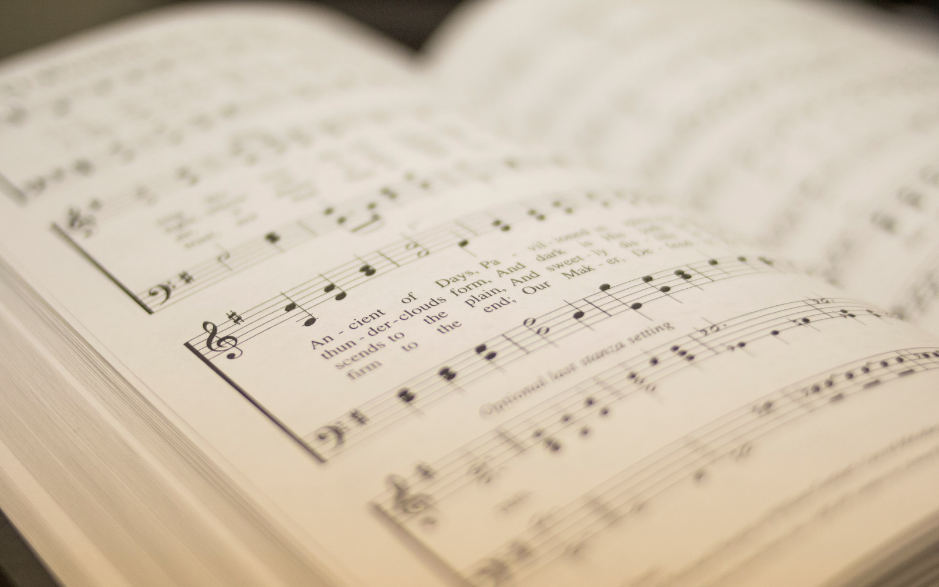


103
103
CONTEMPLA A DIOS
BEHOLD OUR GOD
1
2
3
“CANTANDO...AL SEÑOR” COLOSENSES 3:16
“SINGING...TO THE LORD” COLOSSIANS 3:16
Words: Jonathan & Meghan Baird Music: Ryan Baird & Stephen Altrogge
Palabras: Jonathan & Meghan Baird Musica: Ryan Baird & Stephen Altrogge

Slide 2
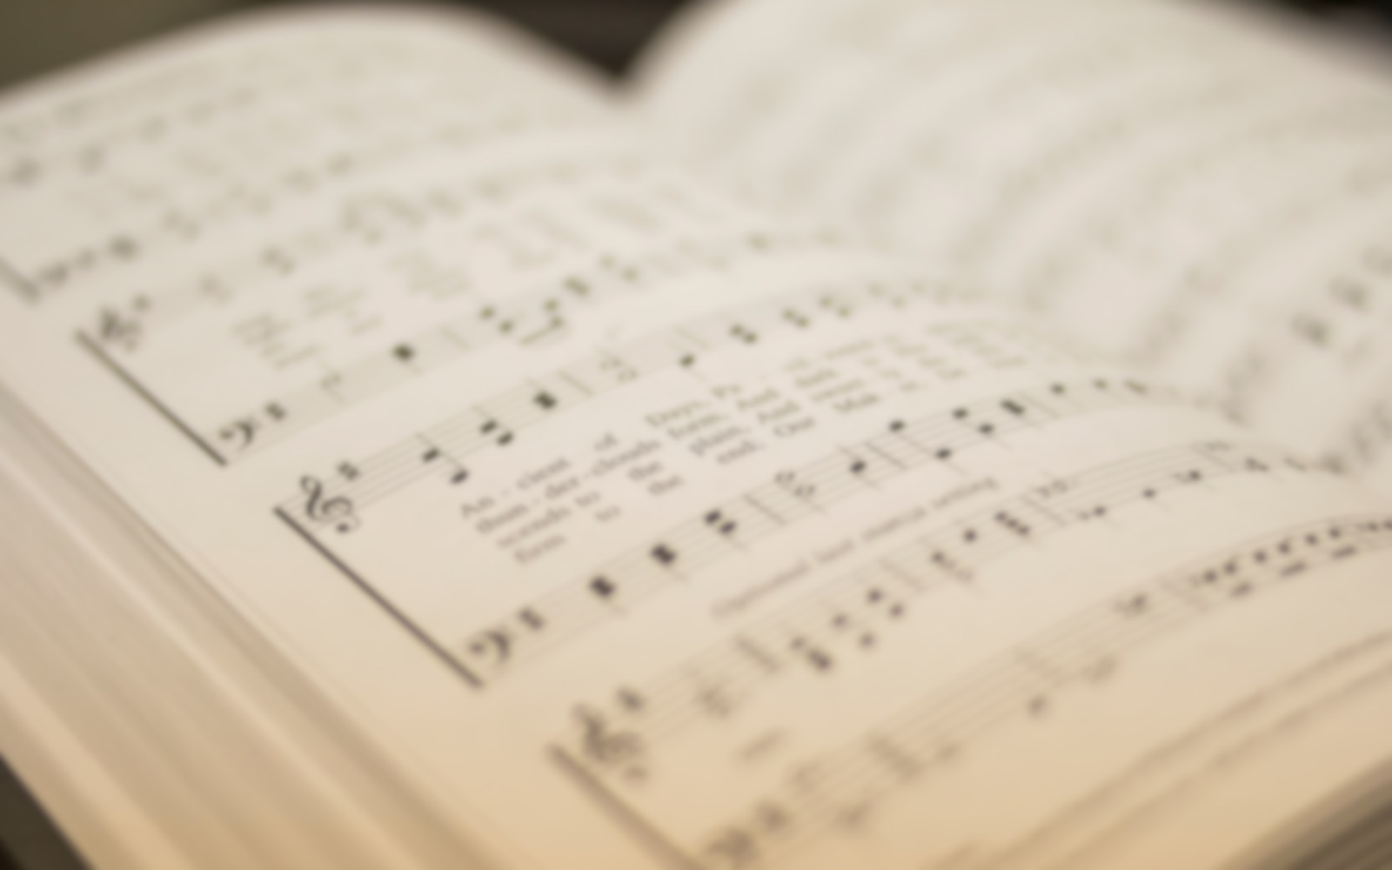
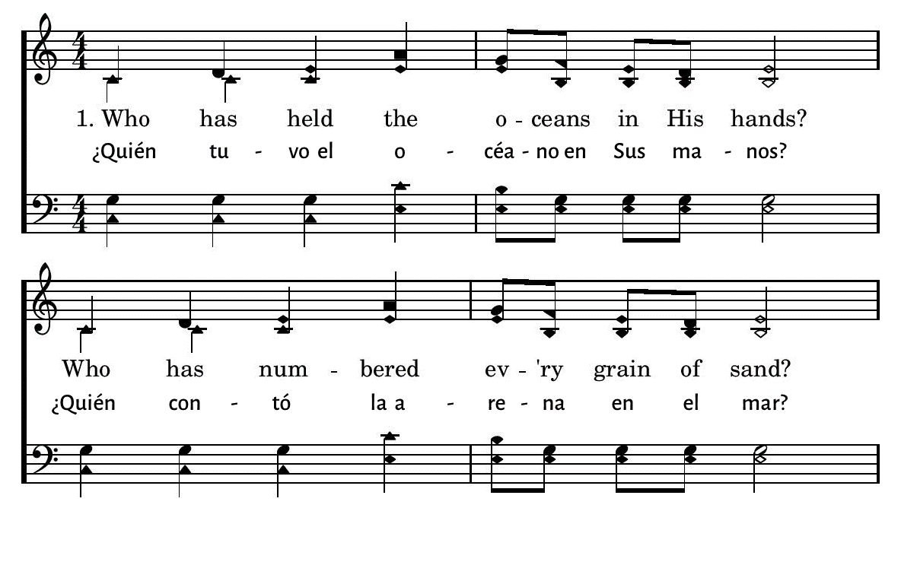

1
2
3
103
BEHOLD OUR GOD • CONTEMPLA A DIOS
Traducción Autor Desconocido

Slide 3
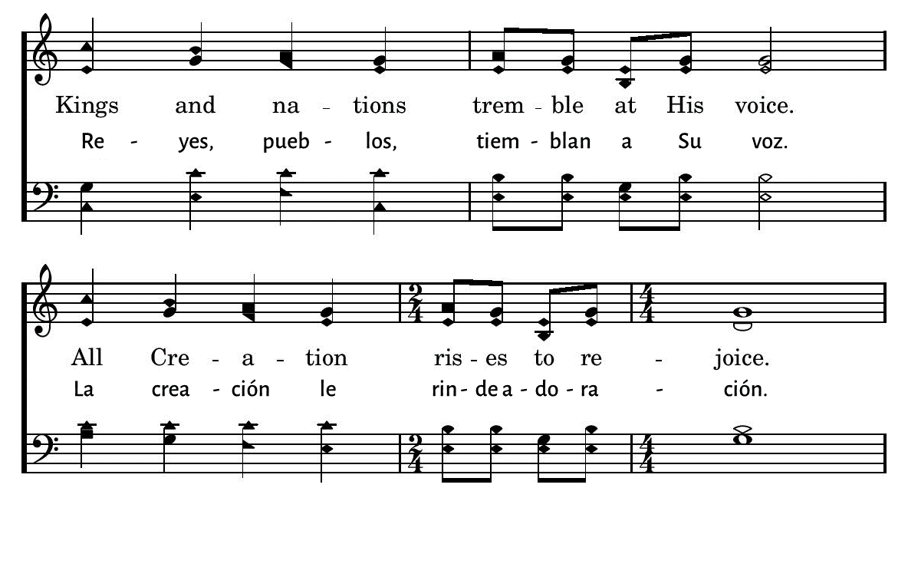
1
2
3
103
BEHOLD OUR GOD • CONTEMPLA A DIOS
Traducción Autor Desconocido

Slide 4
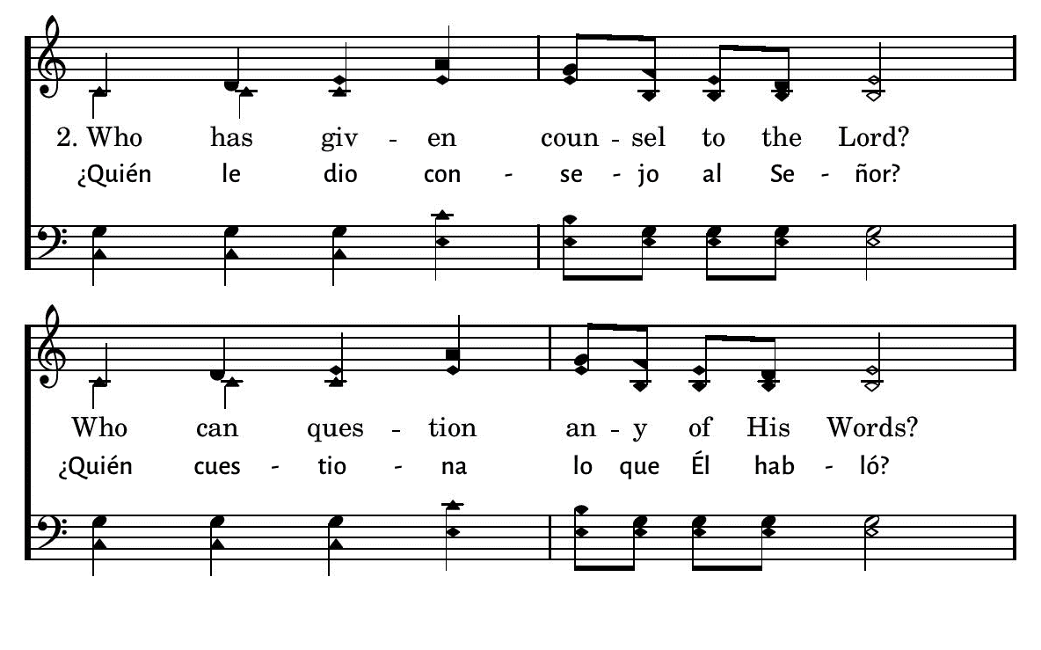
1
2
3
103
BEHOLD OUR GOD • CONTEMPLA A DIOS
Traducción Autor Desconocido

Slide 5
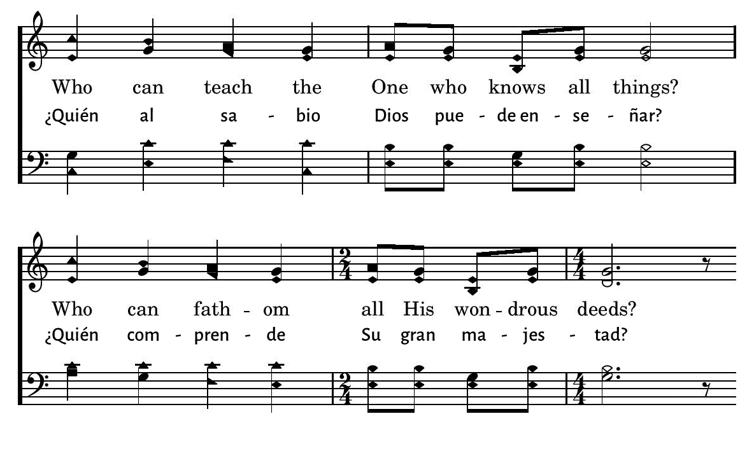
1
2
3
103
BEHOLD OUR GOD • CONTEMPLA A DIOS
Traducción Autor Desconocido

Slide 6
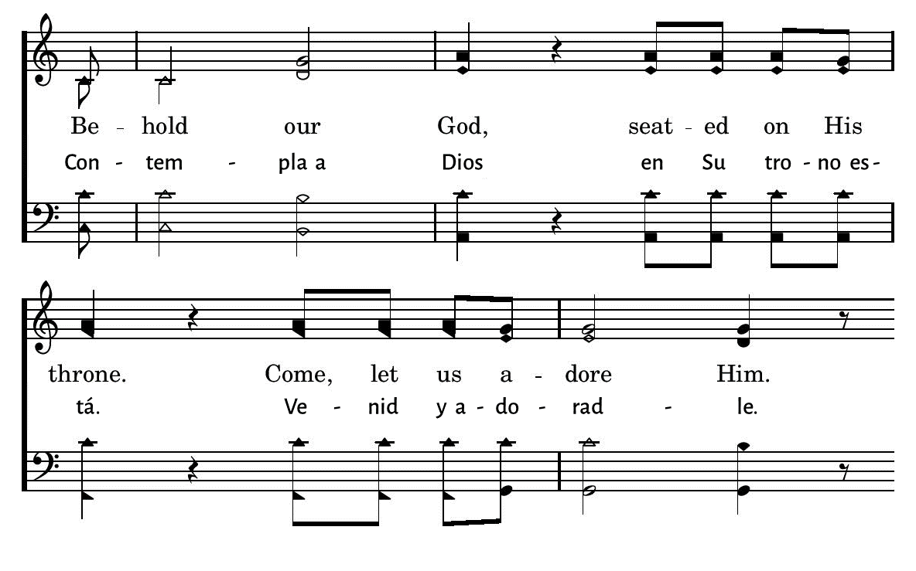
1
2
3
103
BEHOLD OUR GOD • CONTEMPLA A DIOS
Traducción Autor Desconocido

Slide 7
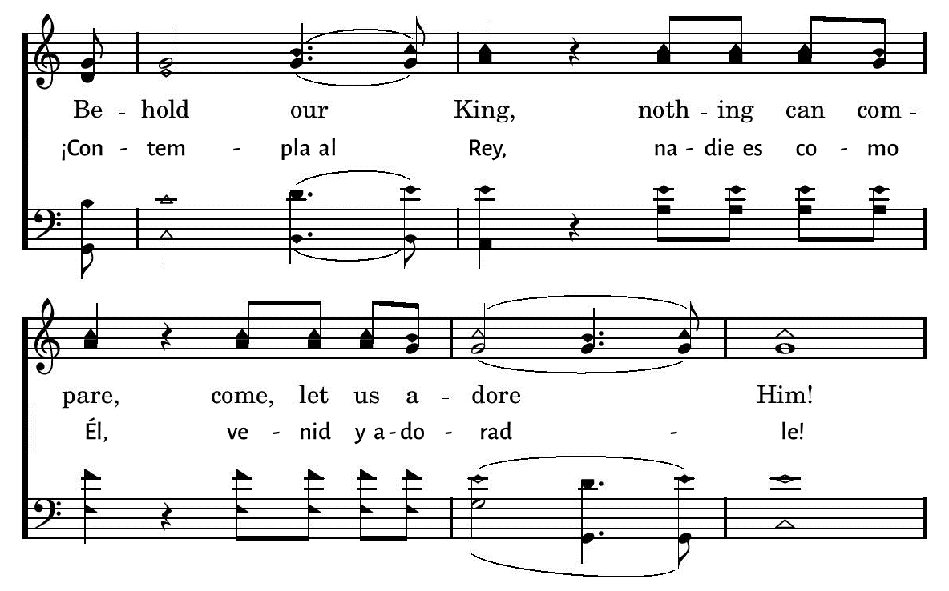
1
2
3
103
BEHOLD OUR GOD • CONTEMPLA A DIOS
Traducción Autor Desconocido

Slide 8
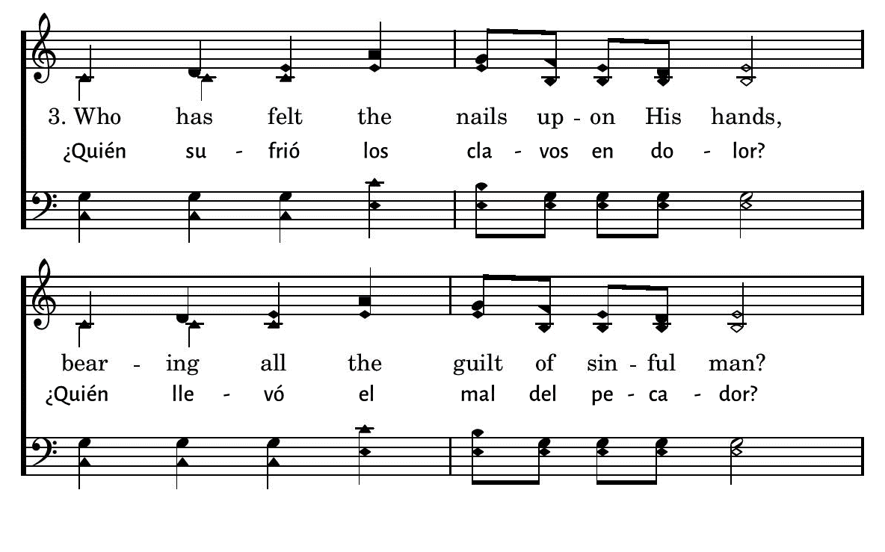
1
2
3
103
BEHOLD OUR GOD • CONTEMPLA A DIOS
Traducción Autor Desconocido

Slide 9
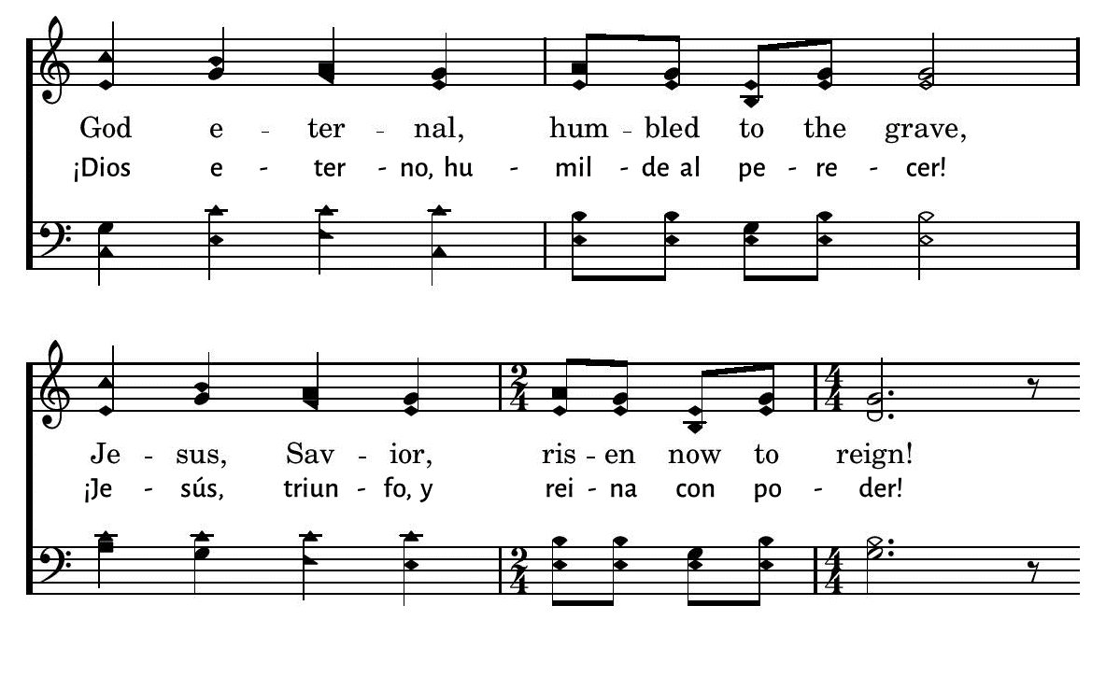
1
2
3
103
BEHOLD OUR GOD • CONTEMPLA A DIOS
Traducción Autor Desconocido

Slide 10

1
2
3
103
BEHOLD OUR GOD • CONTEMPLA A DIOS
Traducción Autor Desconocido

Slide 11
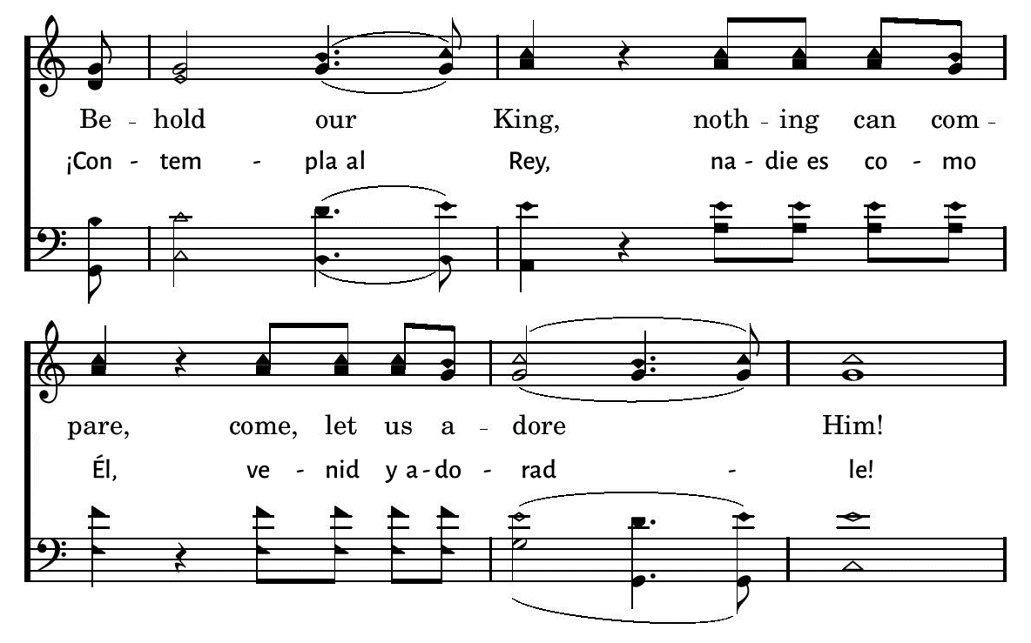
1
2
3
103
BEHOLD OUR GOD • CONTEMPLA A DIOS
Traducción Autor Desconocido

